Slide 1
Operator

Slide 2
1. Operator Aritmatika
Misal diketahui a = 5 dan b = 2
Operator | Contoh | hasil | keterangan
+ | c = a + b; | c = 7 | Menjumlahkan 2 operan
- | c = a - b; | c = 3 | Mengurangi operan kiri oleh operan kanan
/ | c = a / b; | c = 2.5 | Membagi operan kiri oleh kanan
* | c = a * b; | c = 10 | Mengalikan 2 operan
% | c = a % b; c = b % a; | c = 1 c = 2 | Mengembalikan sisa bagi operan kiri oleh operan kanan

Slide 3
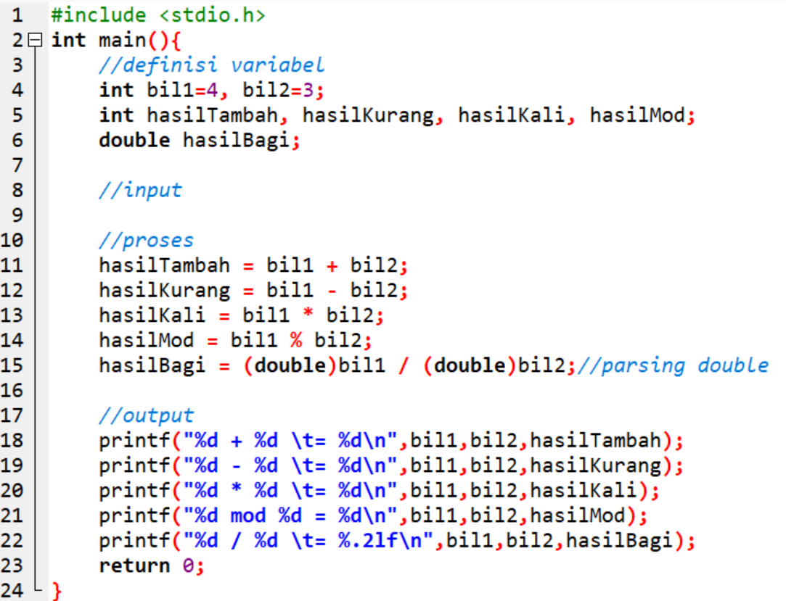
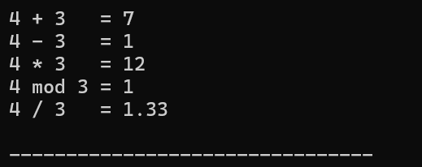
Contoh(1)

Slide 4
Soal Latihan(1)
Buatlah program ATM setor tunai, yang menampilkan informasi jumlah saldo, dan menerima masukan nominal uang yang akan disetor. Selanjutnya program menampilkan saldo total ke layar.

Slide 5
Soal Latihan(2)
Buatlah program discount, program mampu menghitung harga setelah didiskon, program akan menerima masukan harga normal dan besar diskon(%), Selanjutnya program menampilkan harga normal dan harga diskon

Slide 6
Soal Latihan(3)
Buatlah program untuk menghitung biaya telepon dengan tarif Rp 500/menit. Program menerima masukan berupa detik. (kelebihan detik kurang dari 60 gratis). Tampilkan biaya telepon ke layar.

Slide 7
Sal Latihan(4)
Buat program berat badan ideal,dengan rumus : Berat badan ideal laki-laki (kg) =
program akan menerima masukan berupa berat badan dan tinggi badan.
selanjutnya program akan menampilkan berat ideal dan saran berat yang harus dikurangi. (asumsi user selalu input gemuk)
[tinggi badan (cm) -100] - [(tinggi badan (cm) -100) x 10%]

Slide 8
Soal Latihan(5)
Buatlah program kasir untuk menghitung biaya akhir pemakaian tarif rental computer.
Program menerima masukan berupa lama pemakaian (jam)
Biaya yang harus dibayar adalah 3000/jam. Asumsi user adalah member sehingga dapat potongan 10%. Tampilkan ke layar biaya yang harus dibayar user.
selanjutnya program menerima masukan nominal pembayaran
Akhir program menampilkan kembalian uang kepada user !

Slide 9
2. Operator Assigment (penugasan)
Misal diketahui a = 5 dan b = 2
Operator | Contoh | Sama Seperti | Hasil
= | a = b; |  | a = 2
+= | a += b; | a = a + b; | a = 7
-= | a -= b; | a = a – b; | a = 3
/= | a /= b; | a = a / b; | a = 2.5
*= | a *= b; | a = a * b; | a = 2
%= | a %= b; | a = a % b; | a = 1

Slide 10
2. Operator increment(++) dan decrement(--)
Misal diketahui a = 5
Operator | Contoh | hasil | keterangan
++ | a++; | a = 6
 | ++a; | a = 6
-- | a--; | a = 4
 | --a; | a = 4

Slide 11
3. Operator Relasi menghasilkan nilai Boolean (1 / 0)
Misal diketahui a = 5 dan b = 2
Operator | Contoh | hasil
> | c = a > b; | c = 1
>= | c = a >= b; | c = 1
< | c = a < b; | c = 0
<= | c = a <= b; | c = 0
== | c = a == b; | c = 0
!= | c = a != b; | c = 1

Slide 12
3. Operator Logika menghasilkan nilai Boolean (true / false)
a. Logika AND (&&)
b. Logika OR (||)
a | b | a && b
1 | 1 | 1
1 | 0 | 0
0 | 1 | 0
0 | 0 | 0
a | b | a || b
1 | 1 | 1
1 | 0 | 1
0 | 1 | 1
0 | 0 | 0
c. Logika NOT (!)
a | !a
1 | 0
0 | 1

Slide 13
Prioritas operator
URUTAN | OPERATOR
1 | ++ -- ( ) [ ]
2 | * / %
3 | + -
4 | < <= > >=
5 | == !=
6 | &&
7 | ||
8 | = += -= *= /= %=
Contoh :
hasil = (++5 * 2) - 1 > 3 || 7 != 3
= (6 * 2) -1 > 3 || 7 != 3
= (12) – 1 > 3 || 7 != 3
= 11 > 3 || 7 != 3
= 1 || 7 != 3
= 1 || 1
= 1 (true)

